Slide 2
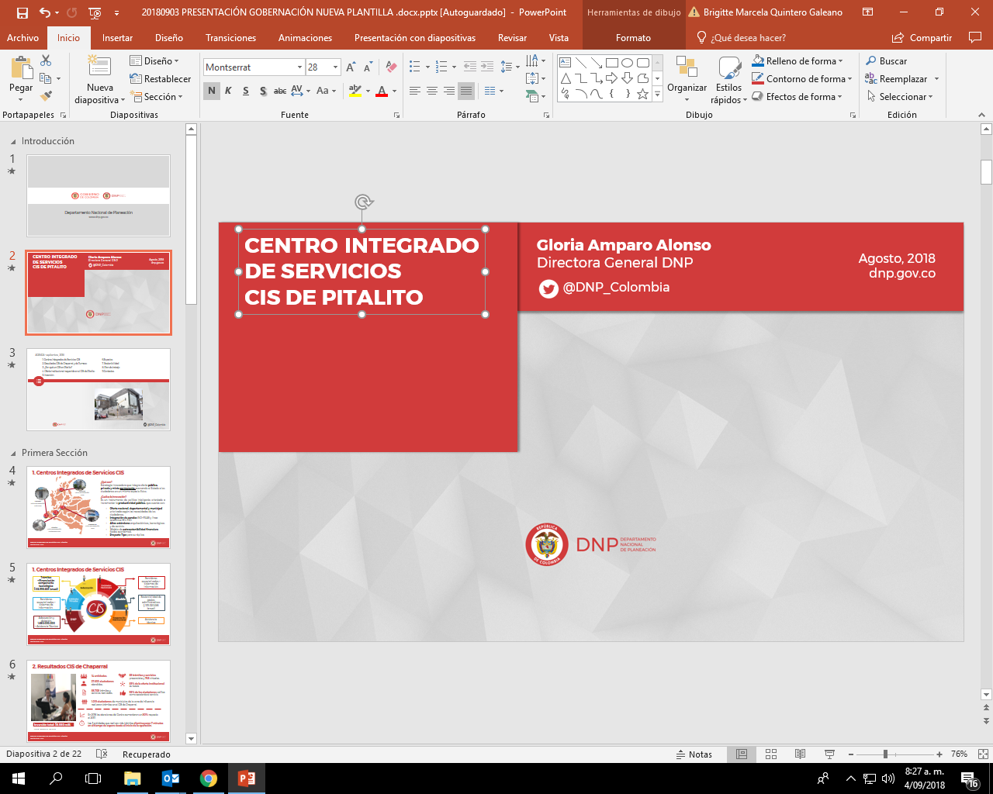
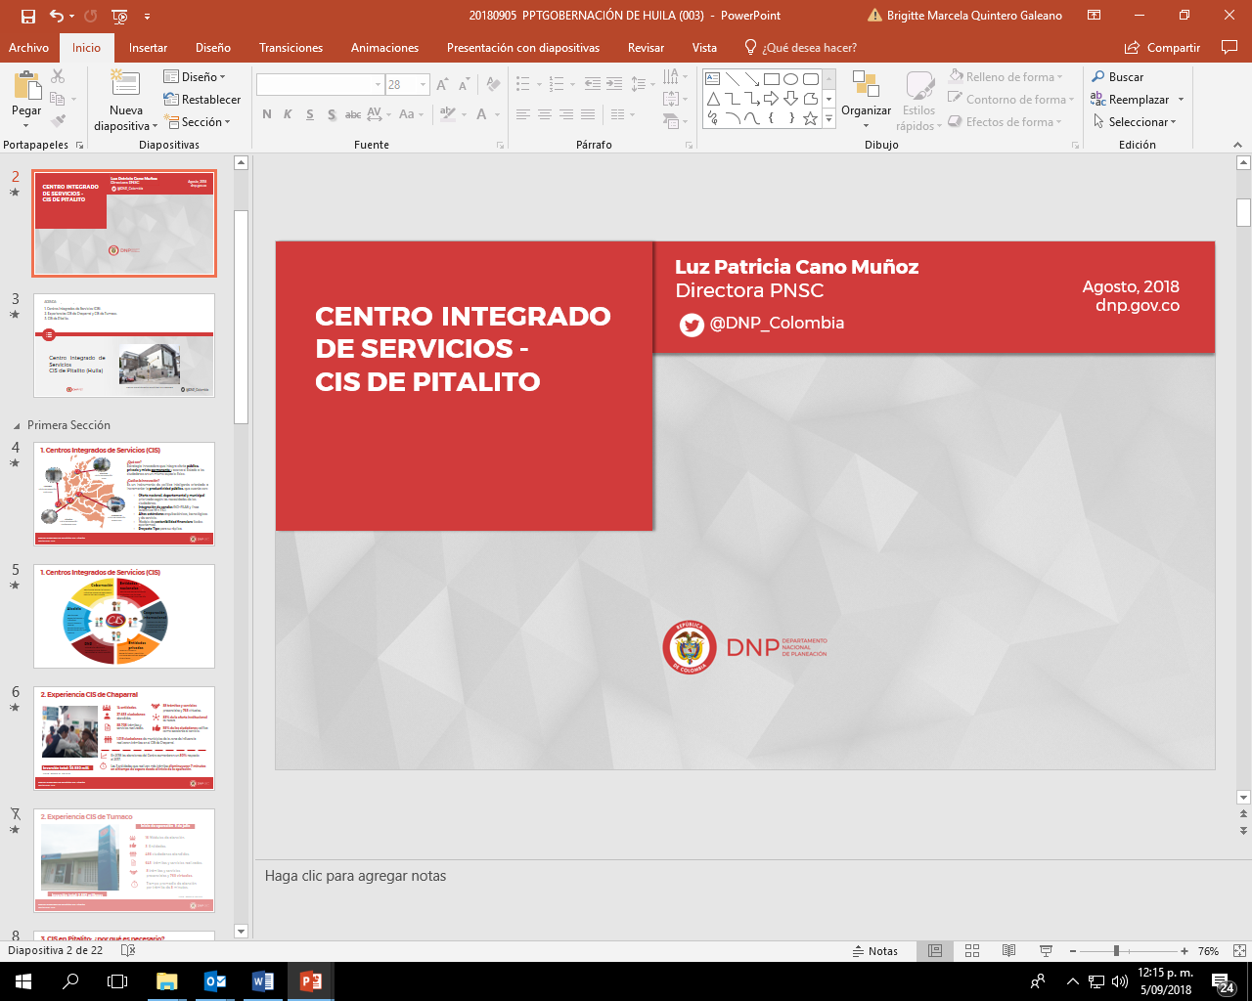
El rol del servidor público frente a los derechos y deberes de los ciudadanos.
“Somos lo que hacemos día a día, de modo que la excelencia no es un acto sino un habito”
Aristóteles

Slide 3
Política Nacional de eficiencia administrativa al Servicio del Ciudadano, contexto del servicio.
El servidor público y el servicio al ciudadano.
Valores del servicio público.
Comunicación.
¿A dónde queremos llegar?

Slide 4
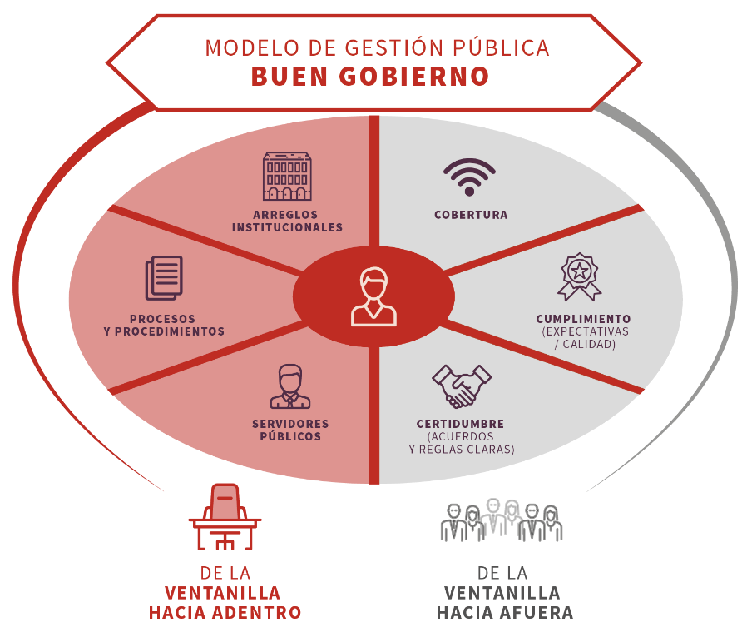
1. Política Nacional de eficiencia administrativa al Servicio del Ciudadano.
Conpes 3785/2013.

Slide 5
1. Contexto del servicio al ciudadano.
San Andrés
55,7-67,2
Índice de percepción ciudadana 2018
Barranquilla
60,2-61,7
Cúcuta
63,5-63,2
El ÍNDICE DE PERCEPCIÓN (IP) mide la imagen que comunica la entidad a través de su interrelación con los ciudadanos.
Escala de 0 a 100, si se acerca a 100 el índice se interpreta como PERCEPCIÓN POSITIVA y si se acerca a 0, será PERCEPCIÓN NEGATIVA.
Datos 2016-2018
Bucaramanga
61,3-
53,8
Medellín
69,4 – 64,0
Pereira
66,8-64,0
Bogotá
57,7-63,5
Cali
59,8-56,9
Ibagué
53,8-52,2
Chaparral
63,5-69,2

Slide 6
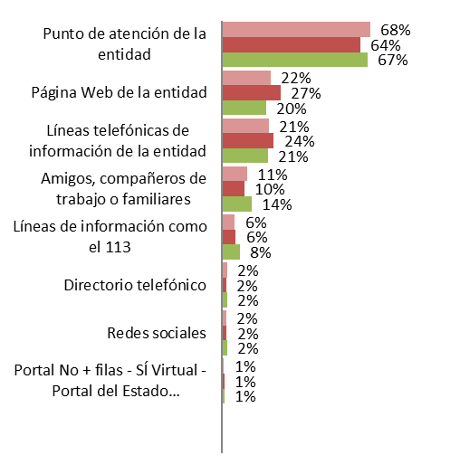
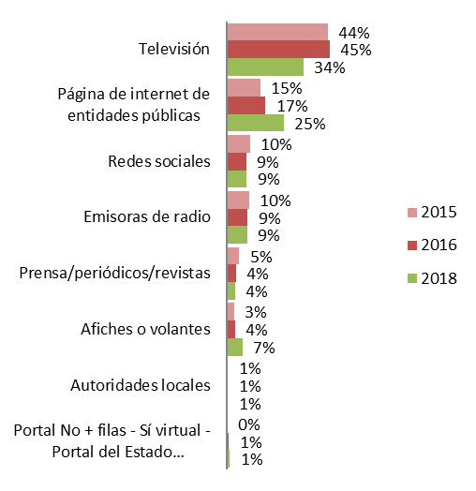
1. Contexto del servicio al ciudadano.
Preferencias de canales
Alternativas utilizadas para buscar información.
Medio preferido para recibir información
Fuente: Encuesta de percepción ciudadana DNP, 2018.

Slide 7
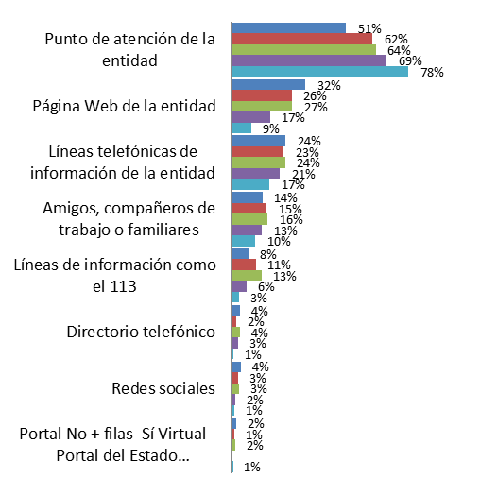
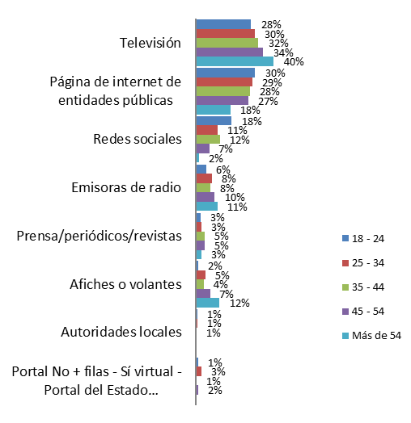
1. Contexto del servicio al ciudadano.
Preferencias de canales
Alternativas utilizadas para buscar información.
Medio preferido para recibir información
Fuente: Encuesta de percepción ciudadana DNP, 2018.

Slide 8
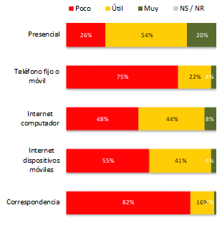
1. Contexto del servicio al ciudadano.
Preferencias de canales.
¿Qué tan ÚTIL es realizar trámites y servicios a través de…?
Fuente: Encuesta de percepción ciudadana DNP, 2018.

Slide 9
1. Contexto del servicio al ciudadano.
En una escala de 1 a 10 donde uno 1 es MUY MALO y 10 EXCELENTE, por favor califique cada uno de los siguientes aspectos del servicio prestado por las entidades públicas.
Amabilidad de la persona de que lo atiende.
Fuente: Encuesta de percepción ciudadana DNP, 2018.

Slide 10
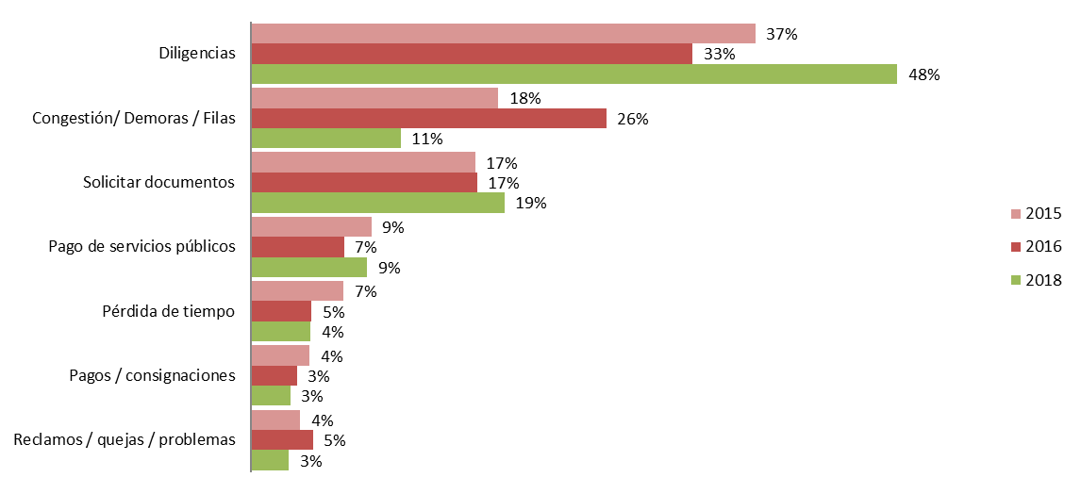
1. Contexto del servicio al ciudadano.
¿Que es lo primero que viene a su mente cuando le mencionan la palabra trámite o servicio?

Slide 11


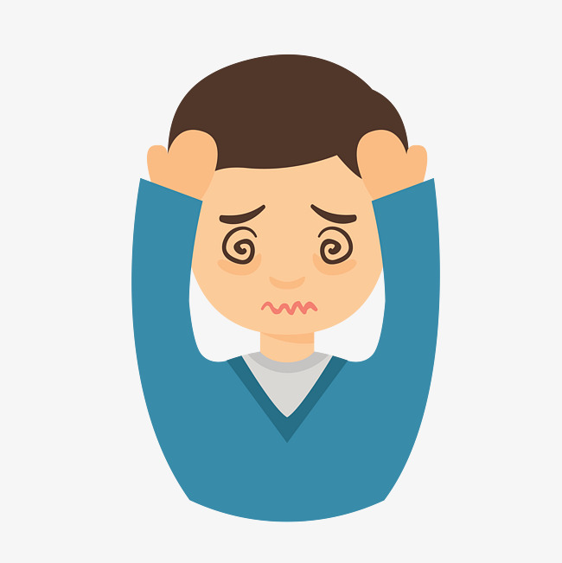

1. Contexto del servicio al ciudadano
Lenguaje Claro.
9 de cada 10 colombianos consideran que el Estado
NO se comunica de manera clara.
4,8
Los ciudadanos califican en 4,8 la claridad de las respuestas recibidas.
1
10
Fuente: Encuesta de percepción ciudadana DNP, 2018.

Slide 12
1. Contexto del servicio al ciudadano.
En una escala de 10 puntos, donde uno 1 es TOTALMENTE EN DESACUERDO y 10 TOTALMENTE DE ACUERDO, según su experiencia, ¿cómo califica cada una de las siguientes frases referentes a las entidades públicas?
Confía en los funcionarios frente a los requerimientos.

Slide 13
2. El servidor público y el servicio al ciudadano.
Un nuevo ciudadano en el siglo XXI.
Más formado y educado.
Más informado.
Más protegido por leyes y normas (Enfoque de derechos).
Es mucho mas asertivo y expresivo para reclamar y exigir.
Accede y nos conoce utilizando las nuevas tecnologías de la información y la comunicación.

Slide 14
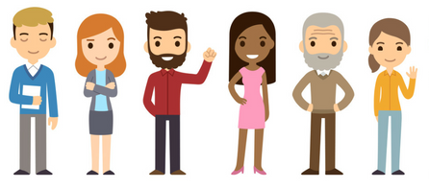
2. Finalidad del Estado Colombiano.
Artículo 2 de la Constitución Política:
Son fines esenciales del Estado: SERVIR A LA COMUNIDAD, promover la prosperidad general y garantizar la efectividad de los principios, derechos y deberes consagrados en la Constitución; facilitar la participación de todos en las decisiones que los afectan y en la vida económica, política, administrativa y cultural de la Nación; defender la independencia nacional, mantener la integridad territorial y asegurar la convivencia pacífica y la vigencia de un orden justo. Las autoridades de la República están instituidas para proteger a todas las personas residentes en Colombia, en su vida, honra, bienes, creencias, y demás derechos y libertades, y para asegurar el cumplimiento de los deberes sociales del Estado y de los particulares.

Slide 15

2. ¿Quiénes son las autoridades de la República?
En concordancia con el artículo 2 de la Ley 1437 de 2011, las autoridades son “…todos los organismos y entidades que conforman las ramas del poder público en sus distintos órdenes, sectores y niveles, a los órganos autónomos e independientes del Estado y a los particulares, cuando cumplan funciones administrativas”.
Las autoridades se encuentran clasificadas en los distintos poderes del Estado, con sus respectivas naturalezas, funciones y cobertura, tanto a nivel central como descentralizado. A través de ellas, se persigue el BIEN COMÚN.

Slide 16

2. El servidor público.
Las autoridades requieren de servidores, clasificados en distintas categorías y vinculados dentro de un régimen específico.
Los servidores son los que permiten materializar la finalidad del Estado, con su vocación, compromiso, desempeño y profesionalidad.
Según el artículo 123 de la Constitución Política
de Colombia, “Son servidores públicos los miembros
de las corporaciones públicas, los empleados y trabajadores del Estado y de sus entidades
Descentralizadas territorialmente y por servicios…
Los servidores públicos están al servicio del Estado y de la comunidad”.

Slide 17
2. Competencias del servidor público.
Competencias comunes vigentes para todo servidor público. Decreto 2539 de 2005
Orientación a resultados.
Orientación al usuario y/o ciudadano.
Transparencia.
Compromiso con la organización.
Aprendizaje continuo.
Trabajo en equipo y colaboración.
Creatividad e innovación.

Slide 18


2. Decreto 2539 de 2005.
Esta norma genera la exigencia de todo servidor del Estado de apersonarse de la solución de los problemas y necesidades de la población a la cual sirve la entidad, dentro de una visión compartida al interior de la misma y como parte de la cultura del servicio, que debe vivirse cotidianamente desde la primera autoridad administrativa y la alta dirección hasta el funcionario que atiende al público en forma directa.

Slide 19
2. ¿Qué espera el ciudadano del servidor?
El ciudadano siempre espera lo mejor cuando interactúa por algún canal en procura de ser atendido.
Sus expectativas normalmente se centran en:
Que se respeten sus derechos.
Cumplimiento en lo que se le promete o le corresponde.
Que pueda acceder al servicio sin restricciones ni barreras.
Recibir orientación.
Ser respetado en su dignidad. (Recíproco)
Atención de PQRSD.
Considerar su condición específica.
Trato digno sin discriminación alguna.

Slide 20
2. Atributos del buen servicio.
Atributos del buen servicio.
Respetuoso
Amable
Confiable
Empático
Incluyente
Oportuno
Efectivo
Innovador

Slide 21
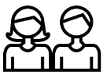
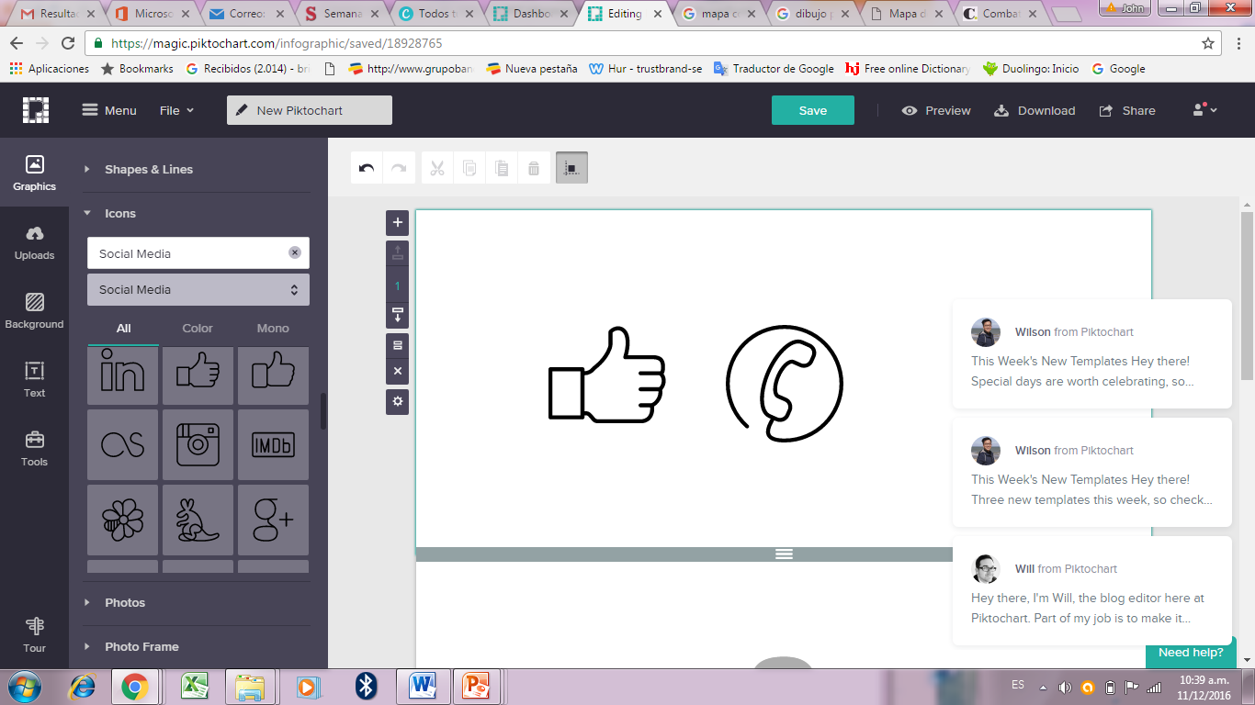
La función de servicio que
desempeña el funcionario público
es un conjunto de actividades
y acciones que buscan
responder a las necesidades
concretas de una persona o de
una comunidad.
El ideal es que todos los
ciudadanos seamos servidores
públicos, pero quienes
trabajamos con el Estado
tenemos una responsabilidad
superior a la de los demás
colombianos.
El ejercicio de la función
pública no debe entenderse
como una forma de resolver
un problema de subsistencia,
de tener un salario, sino como
una vocación.
El privilegio de
servir
Los demás.
El ciudadano — servidor debe estar dotado de unos
principios y valores que orientan su comportamiento íntegro, tanto en el plano personal como en su condición de ciudadano y de funcionario público.
Su ejemplo debe convertirse en un referente de comportamiento por cuanto su conducta
es el espejo en el que se reflejan los ciudadanos.

Slide 22
El servidor público que asume que su razón de ser es la entrega a los demás, construye una barrera que impide el acceso de actos de corrupción.
Solo es posible construir entusiasmo y amor por las instituciones si ellas son administradas por servidores íntegros. Ese entusiasmo sí es posible.

Slide 23
¿Alguna vez te has preguntado exactamente qué significa e implica ser servidor público?
Ser servidor público implica y requiere un comportamiento especial, un deber-ser particular, una manera específica de actuar bajo el sentido de lo público.
No es cualquier cosa.

Slide 24
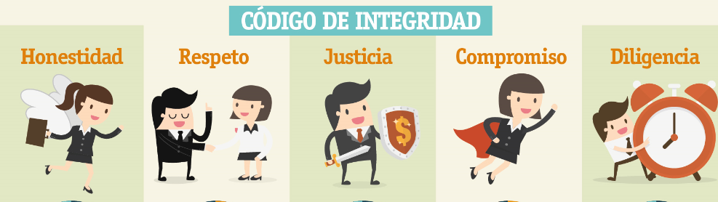
3. Valores del servicio público.
Código de integridad.
Es indispensable que los ciudadanos, los servidores y las organizaciones públicas se comprometan activamente con la integridad en sus actuaciones diarias.

Slide 25
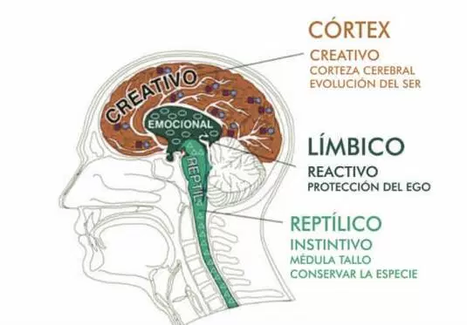
4. Comunicación y asertividad.
1. EMOCIÓN
2. GESTOS
3. RACIONAL
4. PALABRAS

Slide 26
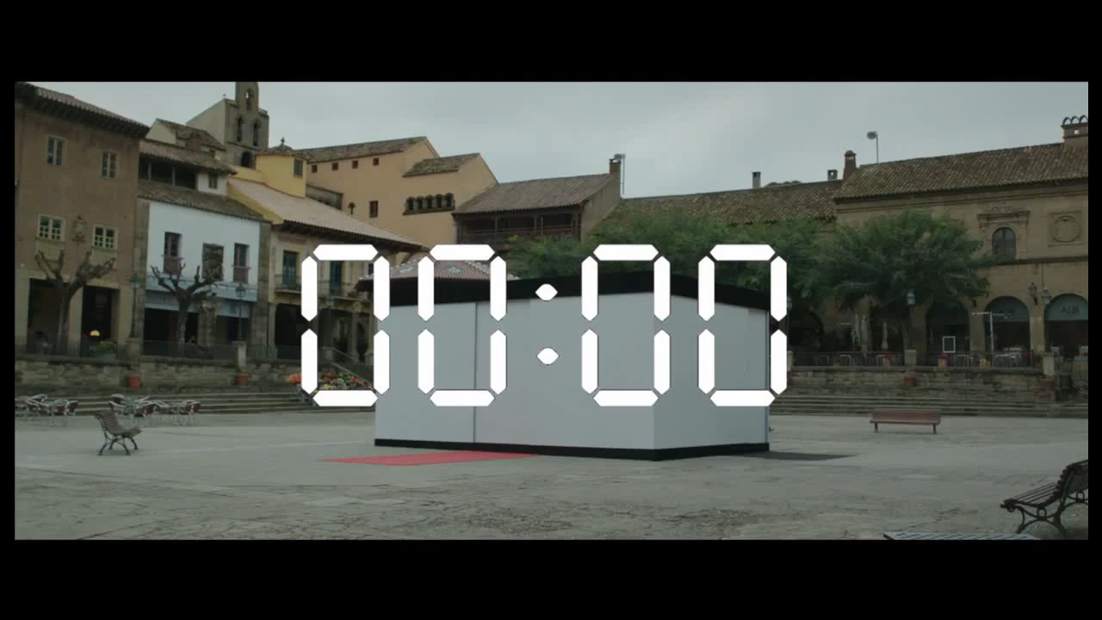

Slide 27
4. Proceso comunicativo.

Slide 28
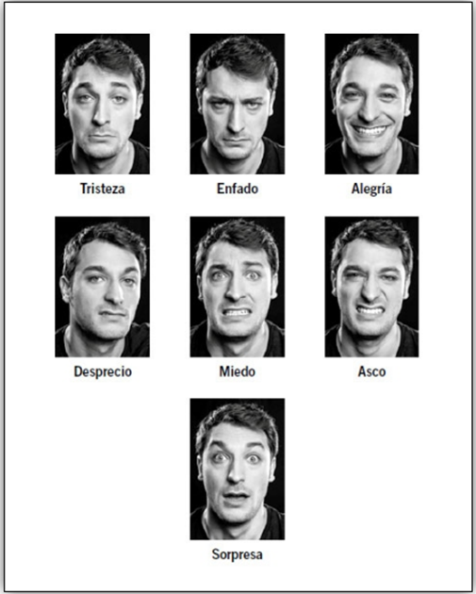
EMOCIONES Y EXPRESIONES FACIALES.

Slide 29

EL PODER DE LA MIRADA.
Los ojos son la principal puerta de entrada y también de salida del alma y la mente de las personas.

Slide 30
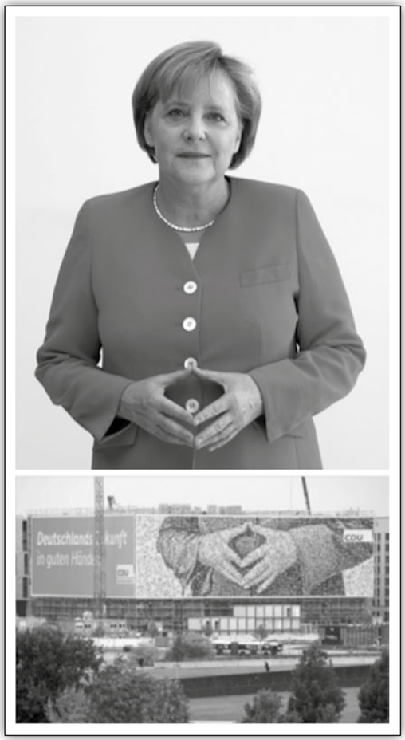
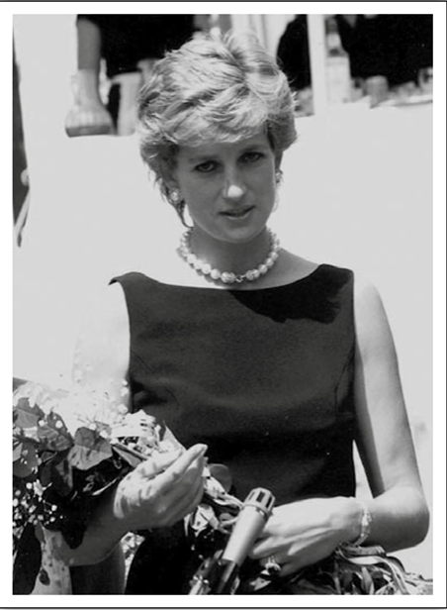
LENGUAJE CORPORAL.
LA POSTURA

Slide 31

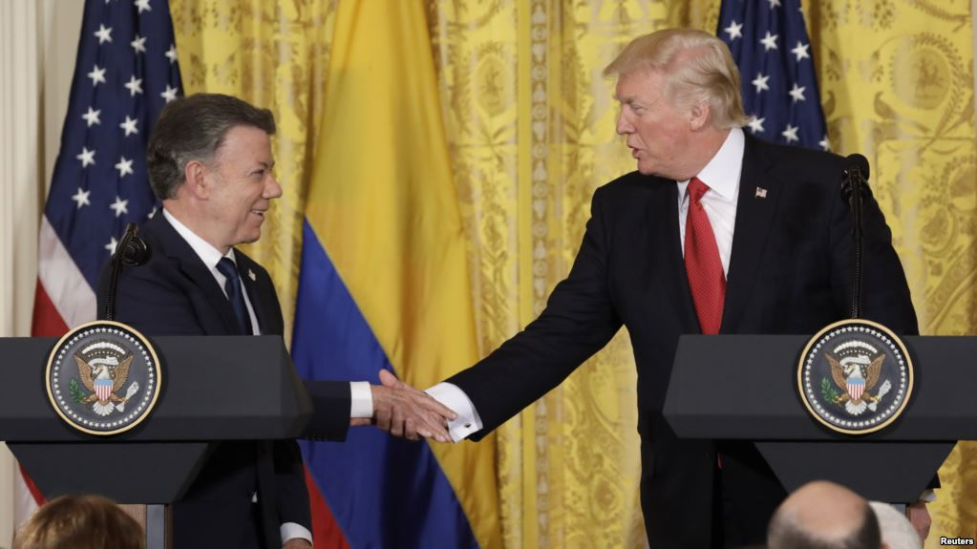
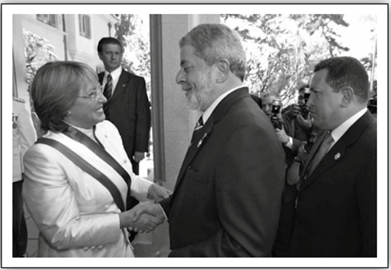
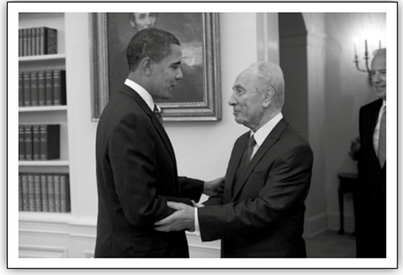
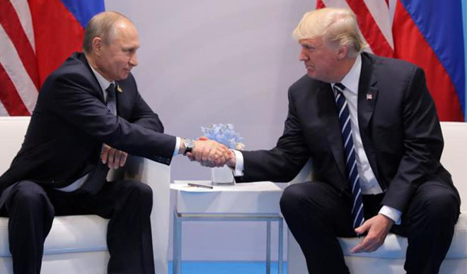
LENGUAJE CORPORAL
GESTOS CON LAS MANOS
“EL APRETÓN”

Slide 32
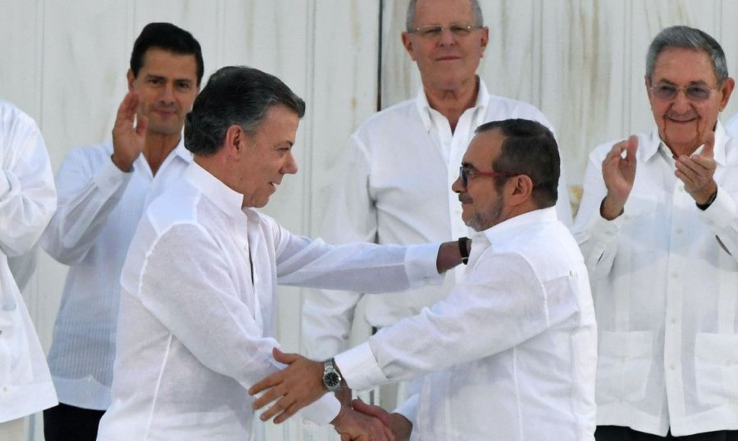
LENGUAJE CORPORAL.
Cordialidad y buena voluntad, pero…

Slide 33
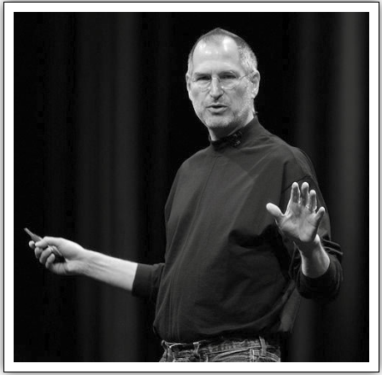
LENGUAJE CORPORAL.
Mostrar la palma de las manos

Slide 34
En nuestro rol como
SERVIDORES PÚBLICOS.
Y en relación con
EL SERVICIO

Slide 35






RECONOZCA SU VALOR!!!
Sus relaciones serán tan
saludables como lo es
usted.
QUITE SU MIRADA
DEL ESPEJO. Los únicos
que serán
verdaderamente felices
son aquellos que hayan buscado
y encontrado cómo SERVIR.
Haga por los demás lo que ellos no pueden hacer por sí mismos.

Slide 36
ESCUCHE CON EL CORAZÓN.
Ponga a la persona en
primer lugar
Escuche con dinamismo
Escuche para poder
entender
SEA EL PRIMERO EN AYUDAR
Sea el primero en ofrecer sus
servicios, su ayuda o
simplemente tender una
mano.
DÉ SIN CONDICIONES
A mayor nivel de apoyo que
demos a los demás, mayor
bienestar personal
experimentamos.

Slide 37
5. ¿A dónde queremos llegar?
A que los ciudadanos nos vean como sus aliados, sin ningún
tipo de favoritismo o discriminación.
A que seamos creíbles, pero sobre todo, confiables, cumpliendo
nuestra labor con la diligencia, la eficiencia y la actitud que
esperaríamos de nosotros si estuviéramos del otro lado de la
fila o punto de atención. Queremos llegar a ser un modelo a
seguir para la sociedad.

Slide 38
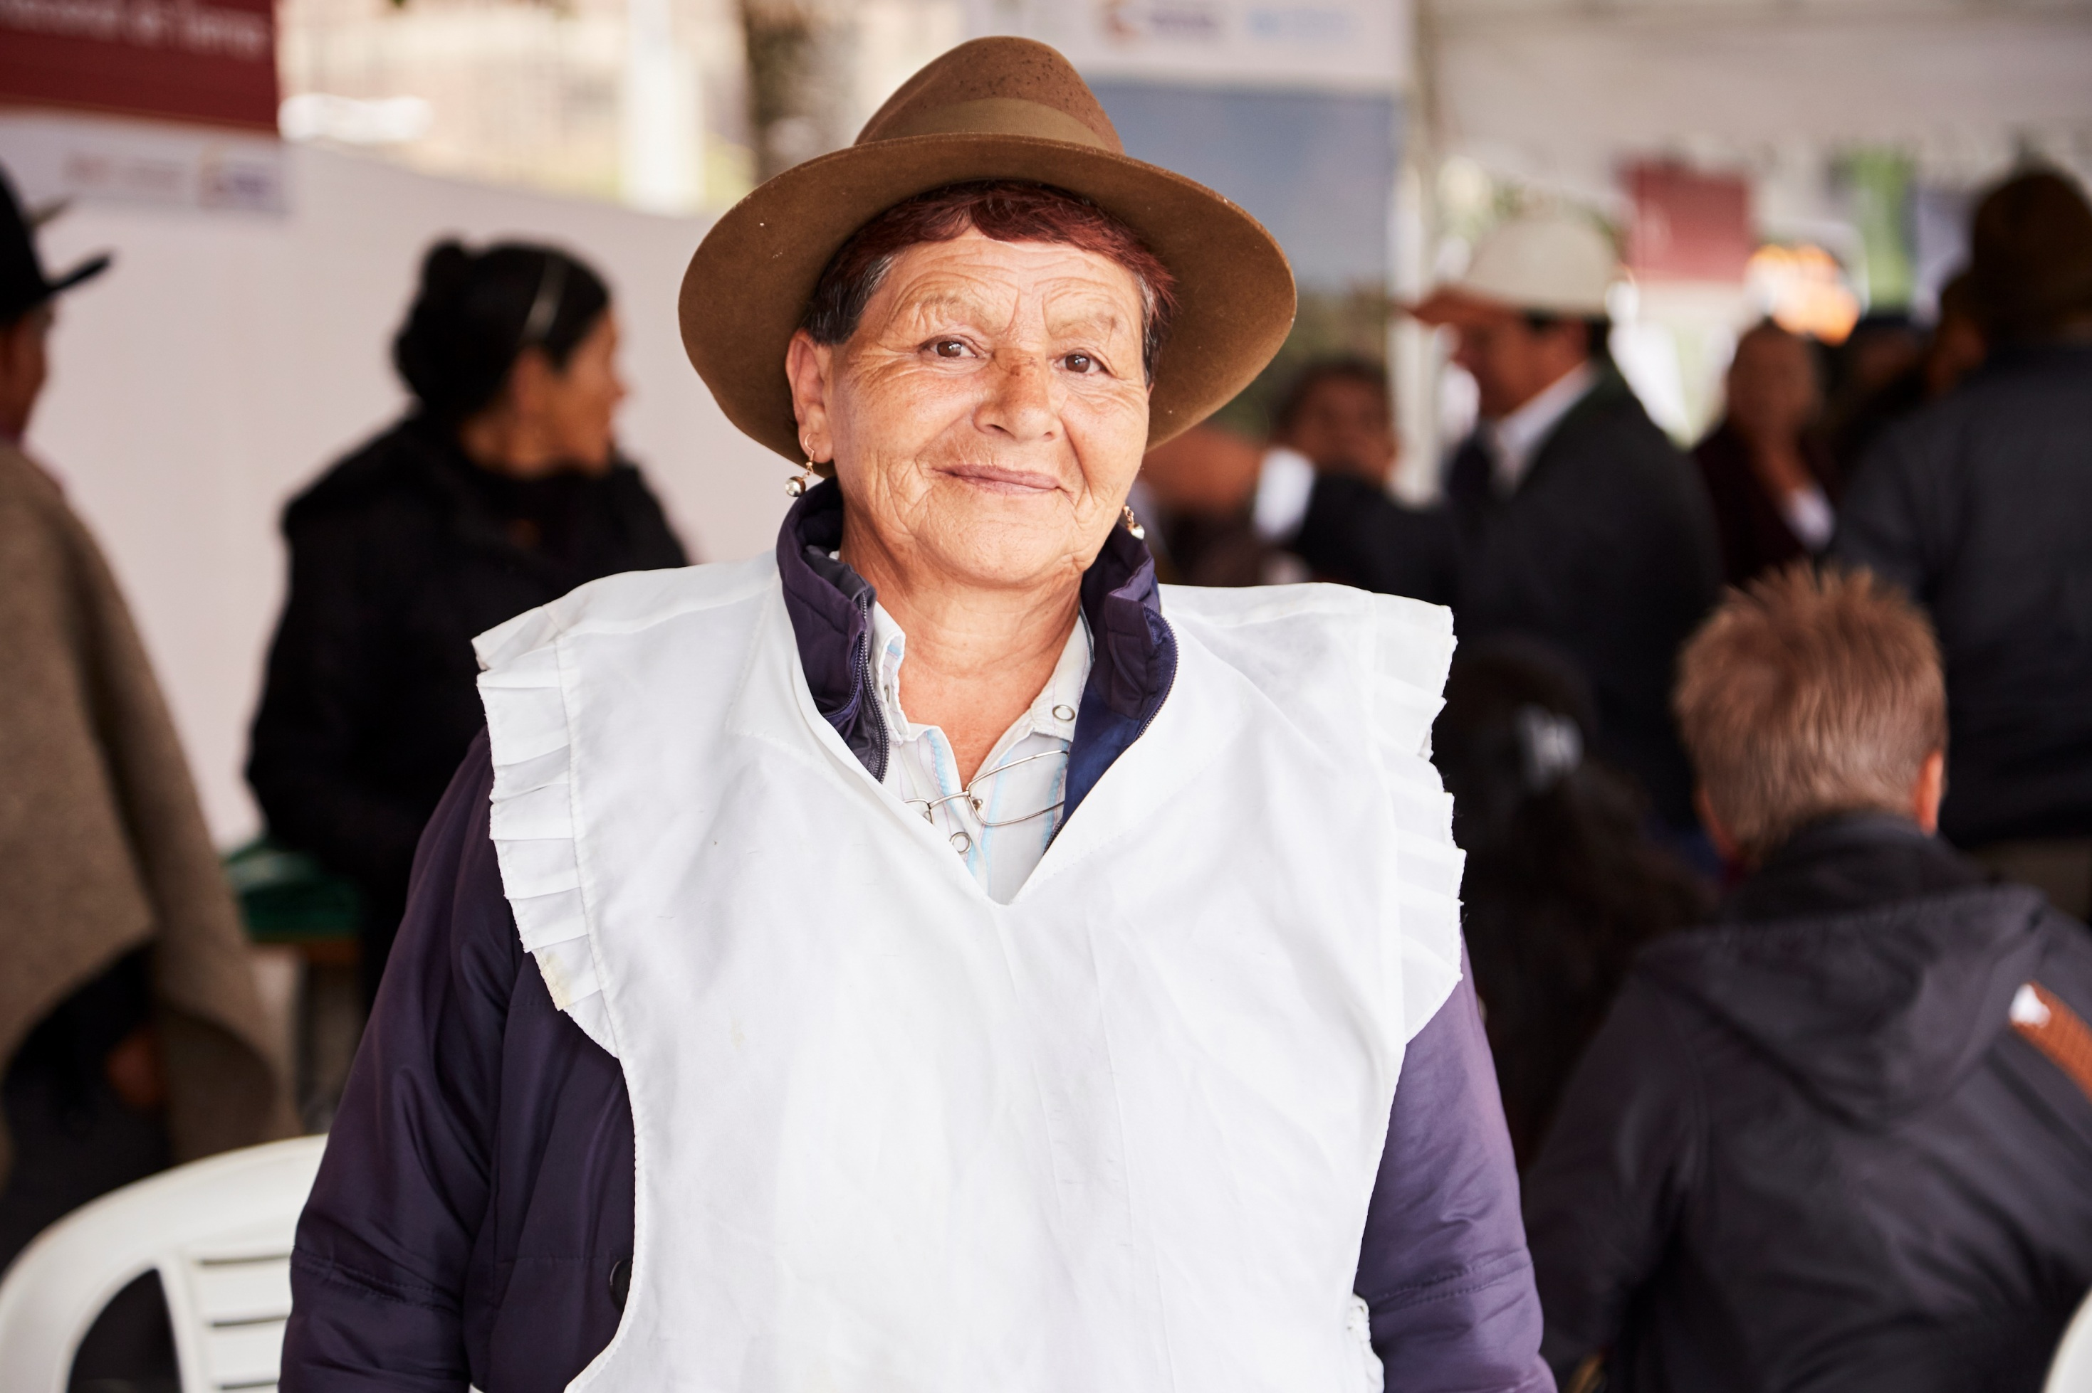
GRACIAS
“Somos ciudadanos trabajando para ciudadanos”

